Slide 1


Итоговая тестовая работа
по музыке
для 6 класса
МБОУ гимназия 2

Slide 2
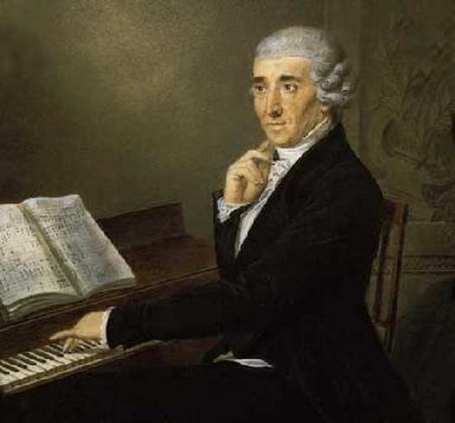

Задание 1.
Инструкция: Напиши букву, соответствующую варианту правильного ответа
Музыкальный образ –это…
А. Средство музыкальной выразительности.
Б. Музыкальное произведение
В. Творческий замысел композитора

Slide 3

Задание 2.
Инструкция: Продолжи определение.
Вокальная музыка это-…

Slide 4
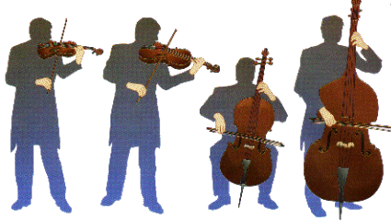
Задание 3.
Инструкция: Продолжи определение.
Инструментальная музыка это-…

Slide 5
Задание 4.
Прочитайте отрывок.
А и было дело на Неве-реке,
На Неве-реке, на большой воде.
Там рубили мы злое воинство,
Злое воинство, войско шведское.
Определите, о каком русском герое говорится в этой песне.
А. Александр Невский
Б. Сергий Радонежский
В. Всеслав Чародей
Г. Владимир Красное Солнышко

Slide 6

Задание 5.
Инструкция: Напиши букву, соответствующую варианту правильного ответа
Романс –это…
А. плавная и певучая песня
Б. вокальное произведение для голоса в сопровождении какого- либо инструмента, преимущественно любовного содержания
В. инструментальное или вокальное сочинение трогательного характера, исполняемое обычно под окнами особ, которым посвящается.

Slide 7
Задание 6.
Инструкция: Напиши буквы, соответствующие вариантам правильных ответов.
А. а Capella-это
А. Пение без слов
Б. Пение без музыкального сопровождения
В. Пение с музыкальным сопровождением

Slide 8

Задание 7.
Инструкция: Напиши букву, соответствующую варианту правильного ответа
Програмная увертюра «Эгмонт»
А. В.А. Моцарт
Б Л.В.Бетховен
В. М.И. Глинка

Slide 9
Задание 8.
Инструкция: Соотнеси цифру с буквой
1. фортепиано | А. припев
2. оркестр | Б. пианист
3. песня | В. дирижёр

Slide 10
Задание 9.
Инструкция: Напиши букву, соответствующую варианту правильного ответа
Романс «Я помню чудное мгновенье» сочинил композитор
А. П.И. Чайковский
Б. М.И. Глинка
В. С.С.Прокофьев
Г. М.П. Мусоргский

Slide 11
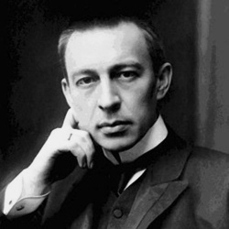
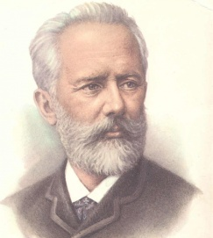
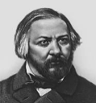
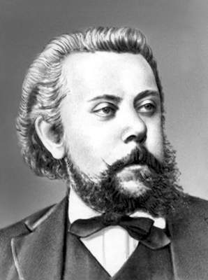
Задание 10.
Инструкция: Внимательно изучите портретную галерею композиторов. Соотнесите изображения с именами и фамилиями композиторов. Ответ представьте в виде: цифра – буква.
а | б | в | г
1. П.И. Чайковский
2. М.И. Глинка
3. С.В. Рахманинов
4. М.П. Мусоргский

Slide 12
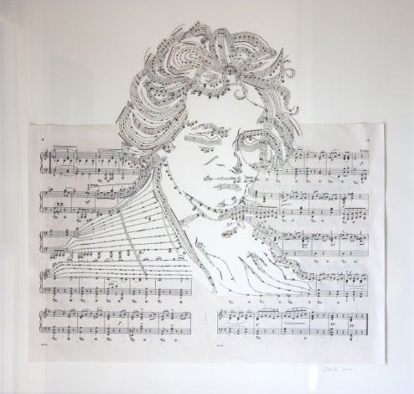
Задание 11.
Инструкция: Напиши букву, соответствующую варианту правильного ответа
Музыкальный портрет- это…
А. портрет характера героя
Б. это изображение человека на картине, фотографии, в скульптуре
В. название музыкального произведения

Slide 13
Задание 12.
Инструкция: Соотнеси цифру с буквой
Чье имя?
1. Сергей Сергеевич
2. Михаил Иванович
3. Петр Ильич
4. Людвиг ван
5. Дмитрий Борисович
6. Жорж
7. Антонио
А. Чайковский
Б. Бетховен
В. Глинка
Г. Кабалевский
Д. Бизе
Е. Вивальди
Ж. Прокофьев

Slide 14
Задание 13.
Инструкция: Напиши букву, соответствующую варианту правильного ответа
Романс «Сирень » сочинил композитор
А. П.И. Чайковский
Б. М.И. Глинка
В. С.В. Рахманинов
Г. М.П. Мусоргский

Slide 15

Задание 14.
Инструкция: Распредели типы голосов по высоте звучания. Соотнеси :цифра-буква
Высота | Типы женского голоса | Типы мужского голоса
1. Высокий | 1. | 1.
2. Средний | 2. | 2.
3. Низкий | 3. | 3.
А. Меццо-сопрано Б. Сопрано
В. Контральто
А. Бас
Б. Тенор
В. Баритон

Slide 16
Задание 15.
Инструкция: Соедините названия средств музыкальной выразительности с их определениями:
1.РИТМ а) скорость движения в музыке
2.МЕЛОДИЯ б) чередование коротких и длинных звуков
3.ТЕМБР в) сила звучания в музыке
4.ТЕМП г) настроение в музыке
5.ДИНАМИКА д) окраска голоса, звука
6.ЛАД е) высота звука, голоса
7.РЕГИСТР ж) главная мысль музыкального произведения

